Slide 1
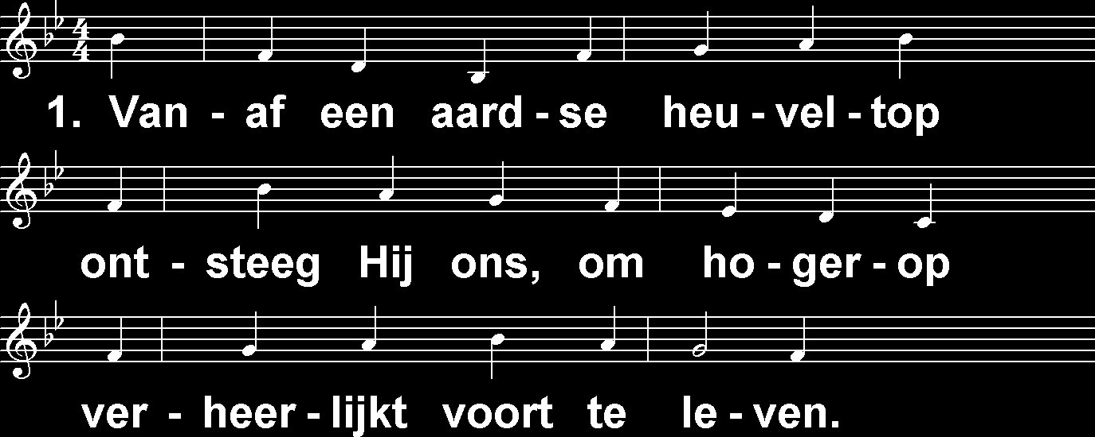
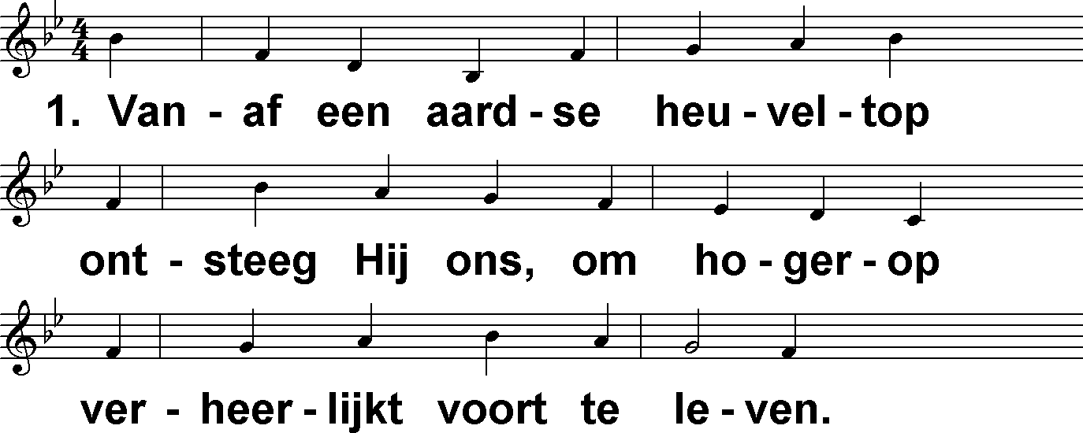
Vanaf een aardse heuveltop (WK 191) t. A. Maasland; m. Evangelische gezangen 1806

Slide 2
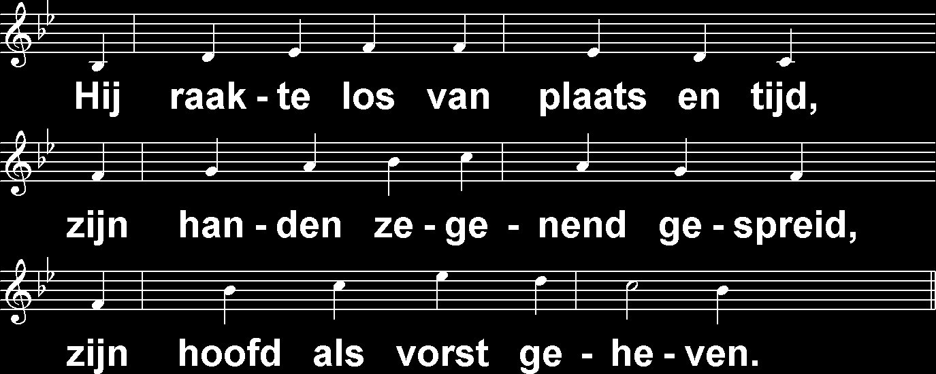
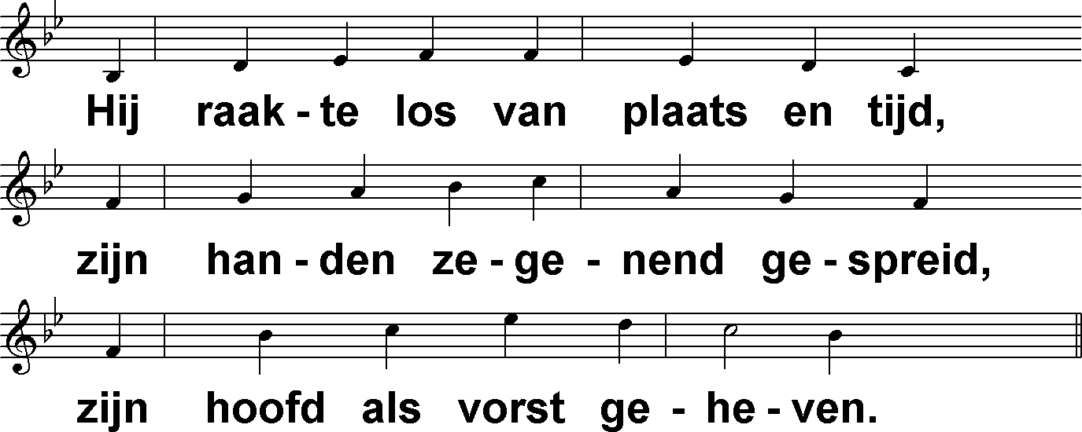
Vanaf een aardse heuveltop (WK 191) t. A. Maasland; m. Evangelische gezangen 1806

Slide 3
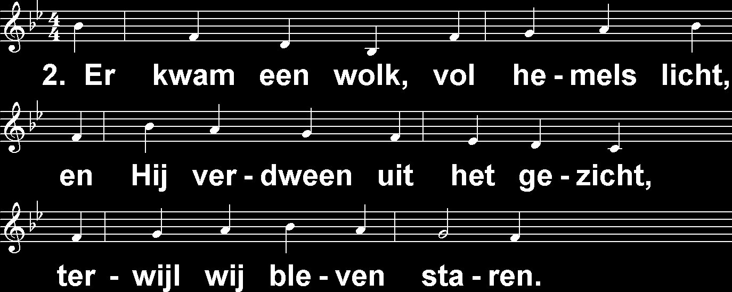
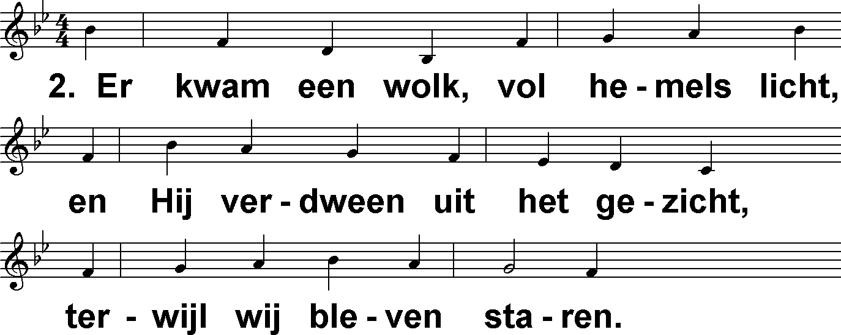
Vanaf een aardse heuveltop (WK 191) t. A. Maasland; m. Evangelische gezangen 1806

Slide 4
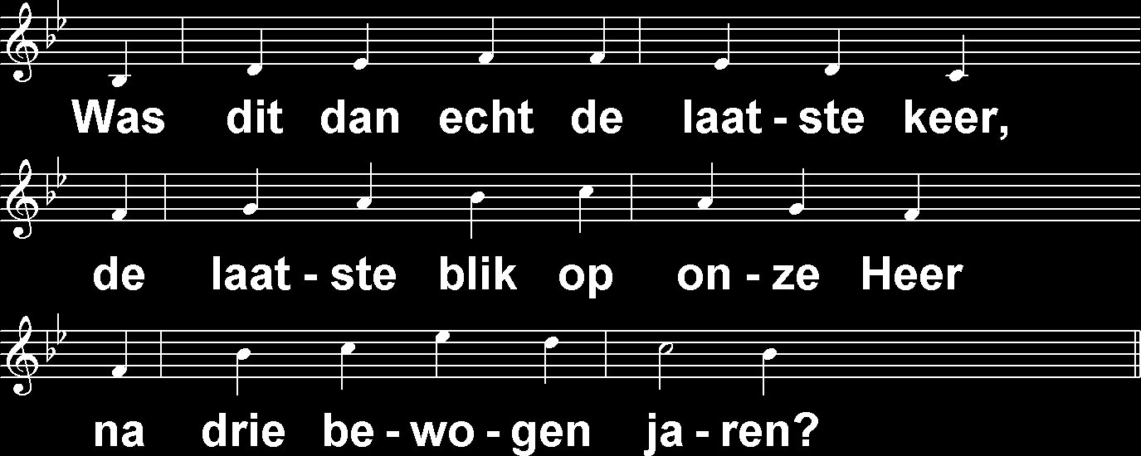
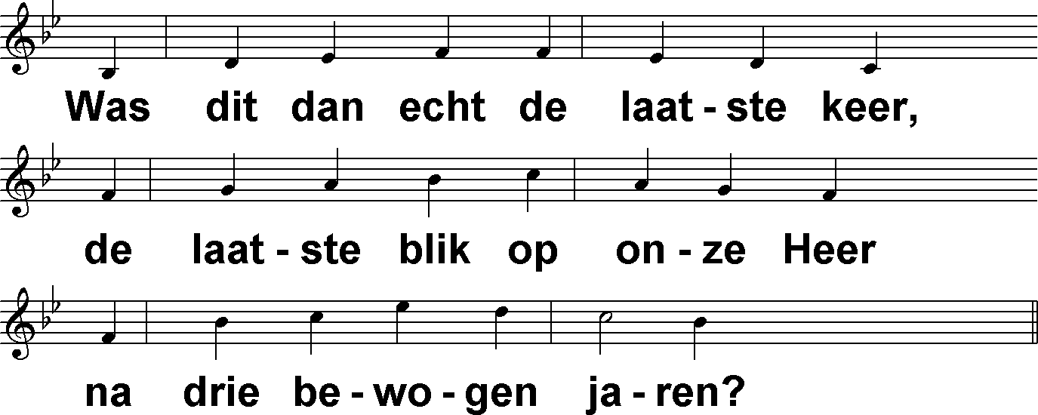
Vanaf een aardse heuveltop (WK 191) t. A. Maasland; m. Evangelische gezangen 1806

Slide 5
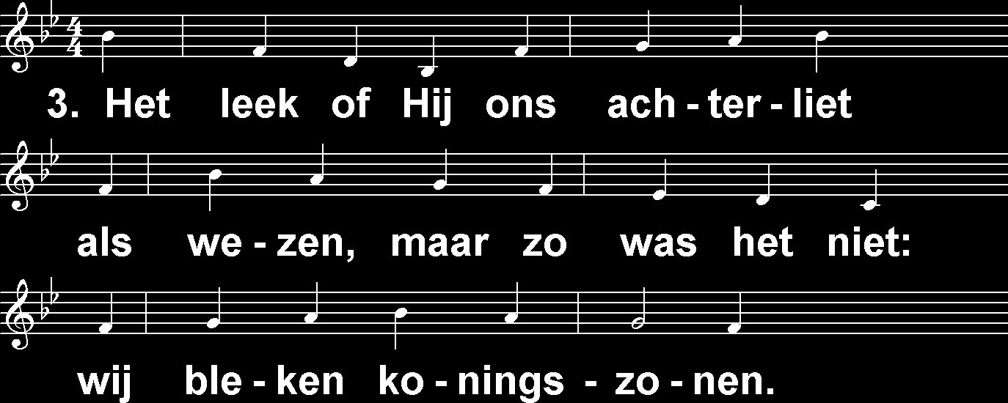
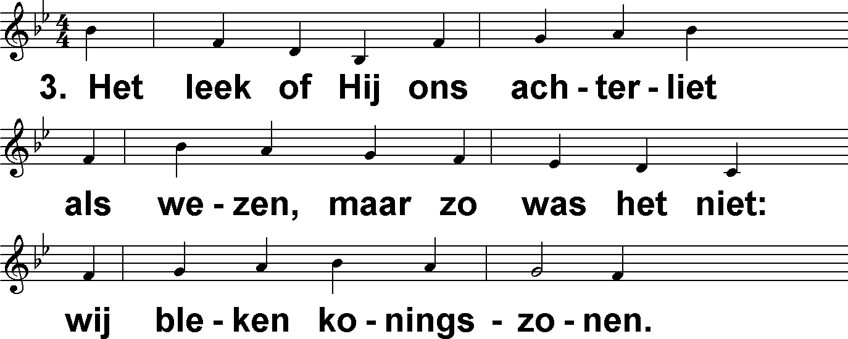
Vanaf een aardse heuveltop (WK 191) t. A. Maasland; m. Evangelische gezangen 1806

Slide 6
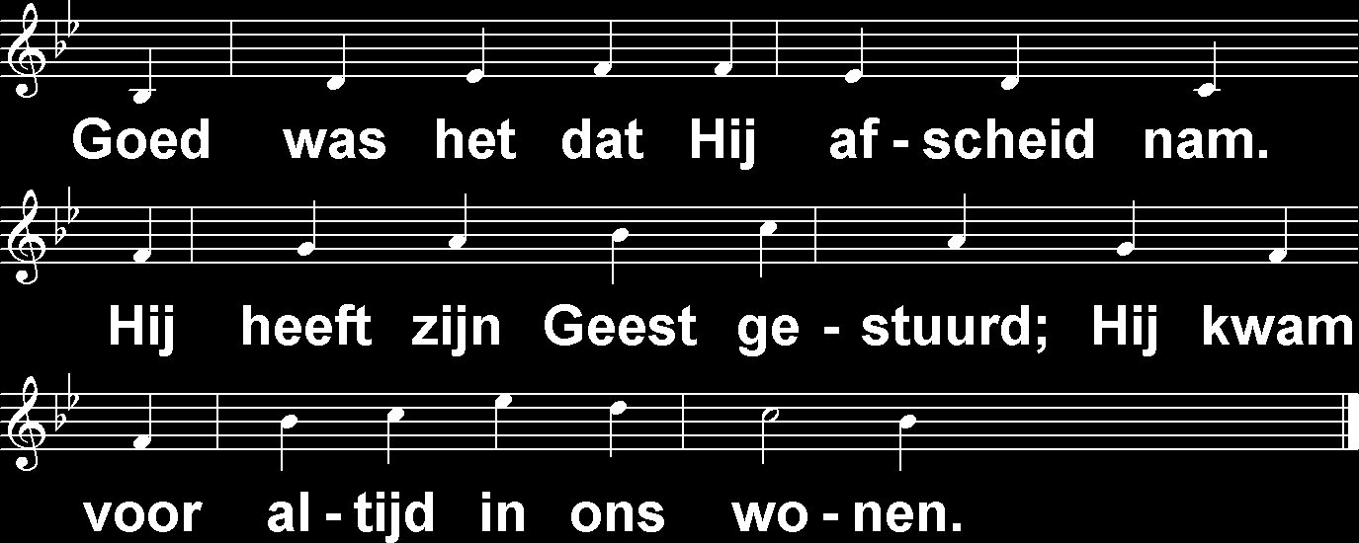
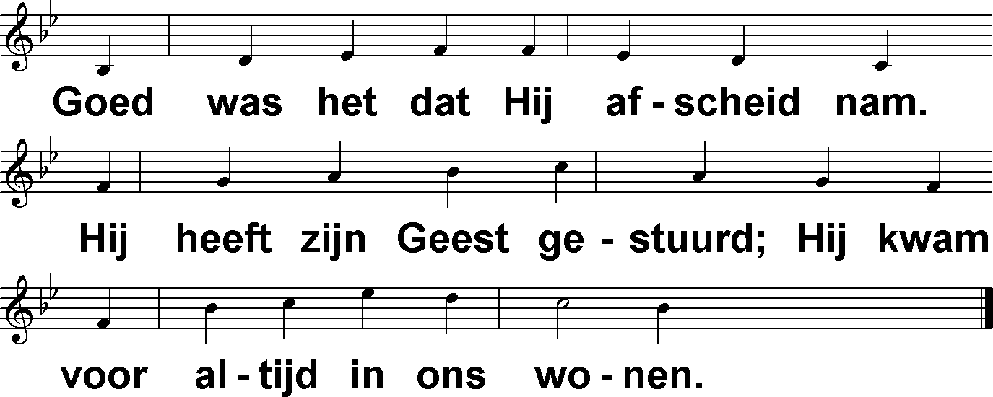
Vanaf een aardse heuveltop (WK 191) t. A. Maasland; m. Evangelische gezangen 1806

